Slide 1
Analyse conceptuelle du portail SoftwareTesting
Présentation des diagrammes UML

Slide 2

Introduction
Lorsqu’on développe un logiciel, une bonne conception est essentielle pour s’assurer que tout fonctionne correctement et de manière efficace. Avant même d’écrire une seule ligne de code, il est important de bien structurer le projet, d’anticiper les interactions et d’organiser les différentes composantes du système. C’est là qu’interviennent les diagrammes UML (Unified Modeling Language). Ces outils visuels permettent de représenter clairement les processus, les interactions entre les utilisateurs et le système, ainsi que l’architecture globale du projet.

Slide 3
Diagramme de cas d’utilisation
Les diagrammes de cas d'utilisation sont un moyen simple et efficace de représenter comment un utilisateur interagit avec un système. Ils permettent de mieux comprendre les besoins et les attentes des utilisateurs en illustrant les différentes actions qu’ils peuvent effectuer. Grâce à cette visualisation, les équipes de développement et les parties prenantes peuvent s’aligner plus facilement sur les fonctionnalités à implémenter, garantissant ainsi une conception claire et adaptée aux besoins réels.
Acteurs principaux :
Les ressources de l’entité SoftwareTesting : Gérer les demandes des autres ressources des projets , publier les réalisations et les documentations mettre à jour l’état de la demande
Les ressources des projets : soumettre des demandes avec une description détaillée et claire tout en remplissant un formulaire dynamique , interagir avec le chatbot concernant des informations sur le testing .
Des collaborateurs externes : consulter la bibliothèque des réalisations , des documentations techniques , des articles et les tendances du testing .

Slide 5
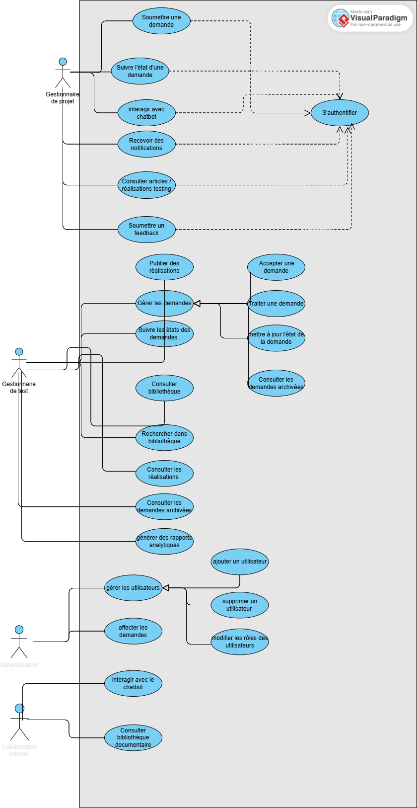

Slide 6
Diagramme de classe
Le diagramme de classes est un élément fondamental de la modélisation UML, permettant de représenter la structure d'un système en définissant ses classes, leurs attributs, leurs méthodes et les relations entre elles. Il offre une vue d'ensemble claire de l'organisation des données et des interactions entre les différents composants, facilitant ainsi la conception, la compréhension et l'évolution du système.

Slide 7
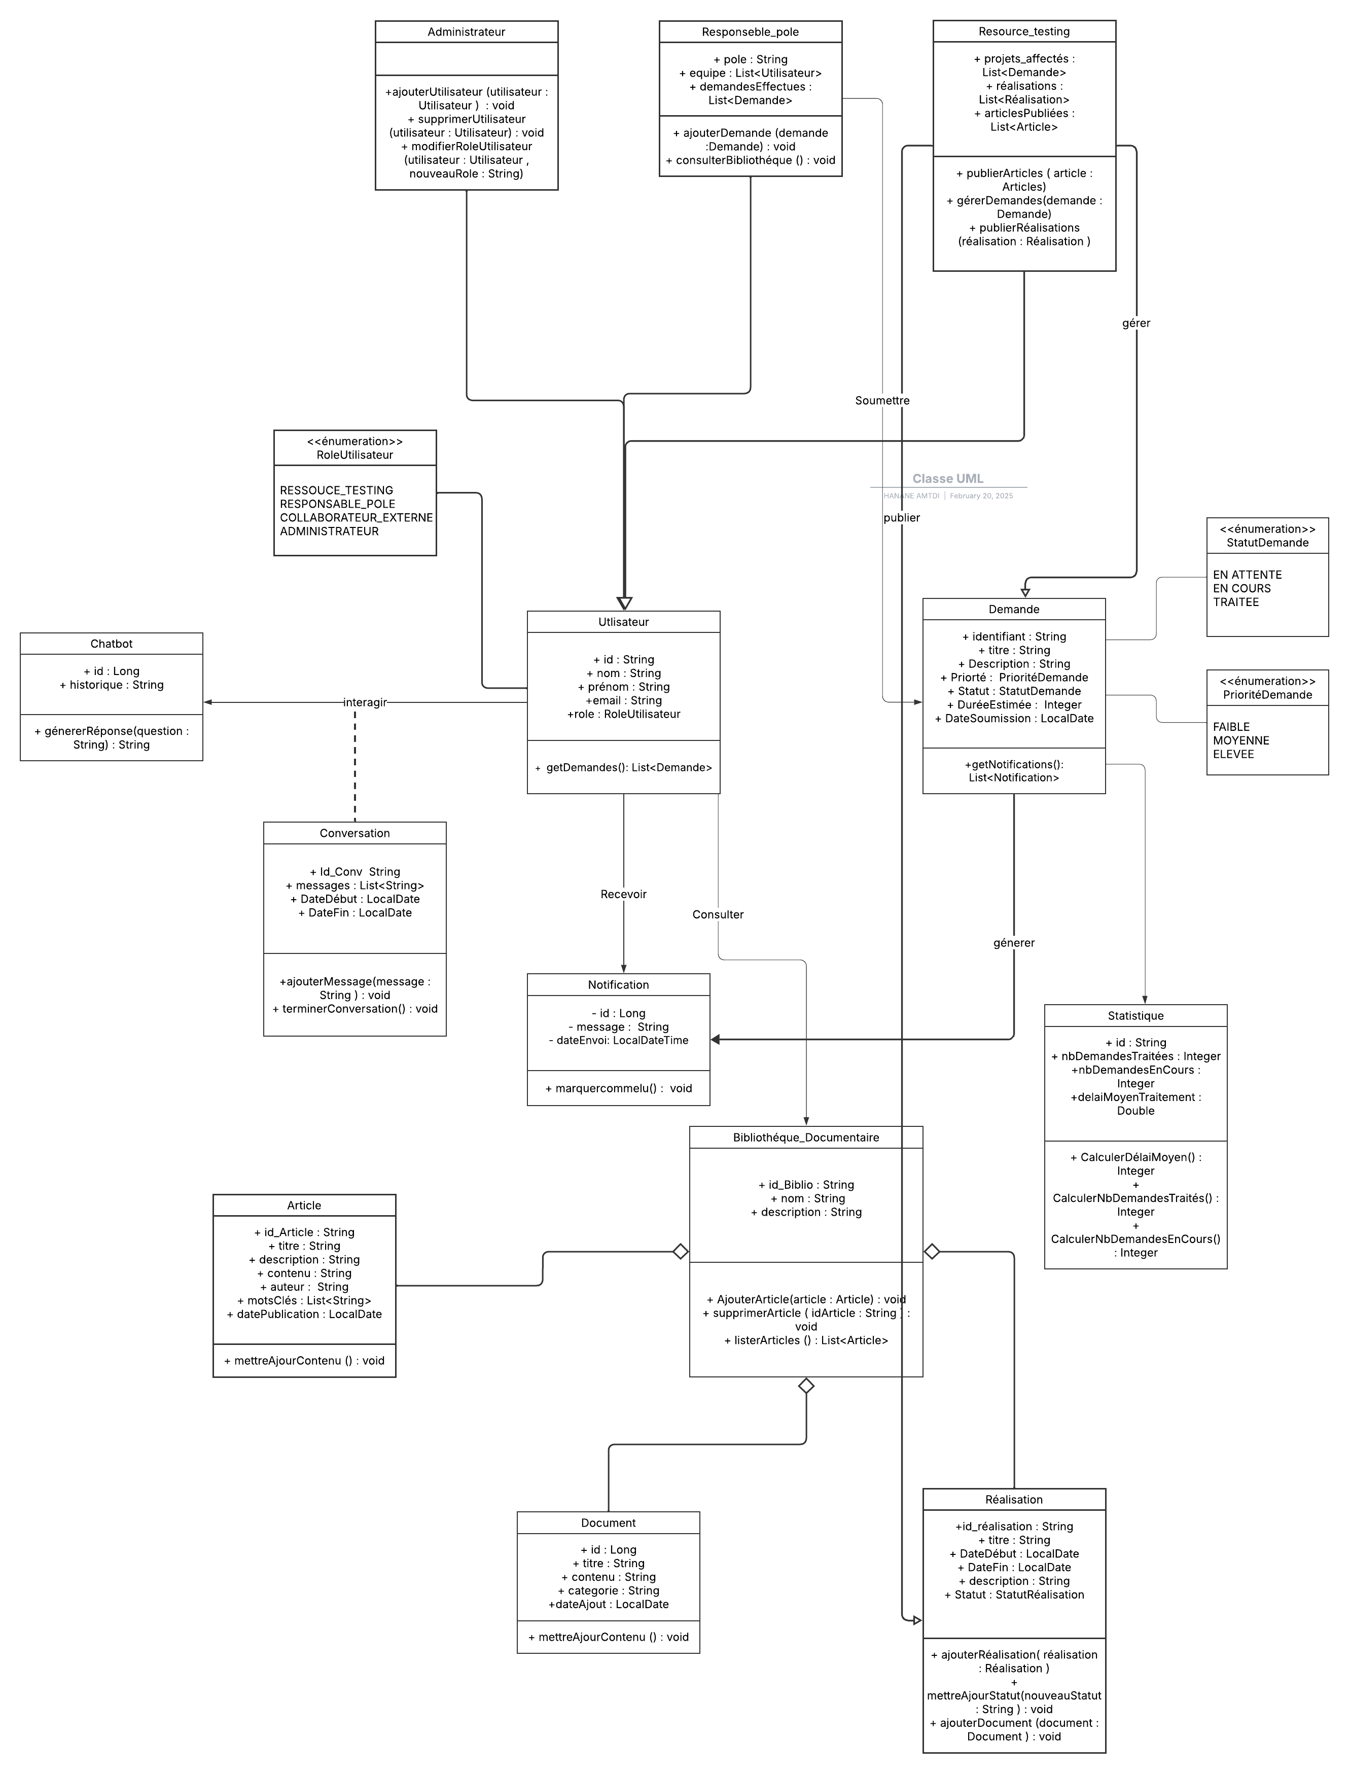

Slide 8
Explication du diagramme
Gestion des demandes :
Demande : Une demande contient des informations comme le type, la priorité, le statut, une description et des dates de création et de soumission.
StatutDemande (énumération) : Indique si une demande est en attente, traitée, etc.
Statistique : Fournit des informations analytiques comme le nombre de demandes en cours et traitées.
Gestion des ressources :
Utilisateur : classe mère des ressources , représente un utilisateur générique du système .
Administrateur : représente un utilisateur ayant les privilèges administratifs , il peut ajouter , supprimer ou modifier les utilisateurs .

Slide 9
Diagramme de classe (suite)
Responsable pole : un utilisateur chargé de soumission des demandes .
Ressource testing : collaborateur softaware testing qui se charge du suivi et traitement des demandes
Gestion de bibliothèque documentaire :
Bibliothèque documentaire : classe qui englobe toutes les réalisations et articles concernant le testing.
Réalisation : désigne un projet ou une réalisation.
Article : désigne un article de testing.
Document : similaire à un article mais utilisé pour fichiers / documentations.
Gestion de chatbot :
Chatbot : Un assistant intelligent capable de répondre aux questions des utilisateurs .
Conversation : permet aux utilisateurs d’échanger des messages avec le chatbot .
Gestion des notification :
Notification : Représente une notification envoyée à un utilisateur

Slide 10
Diagramme de séquence
Le diagramme de séquence est un type de diagramme UML (Unified Modeling Language) utilisé pour modéliser les interactions entre les objets d'un système selon un ordre chronologique. Il représente la manière dont les messages sont échangés entre les différentes entités (utilisateurs, systèmes, services, etc.) afin d'accomplir une tâche spécifique.

Slide 11
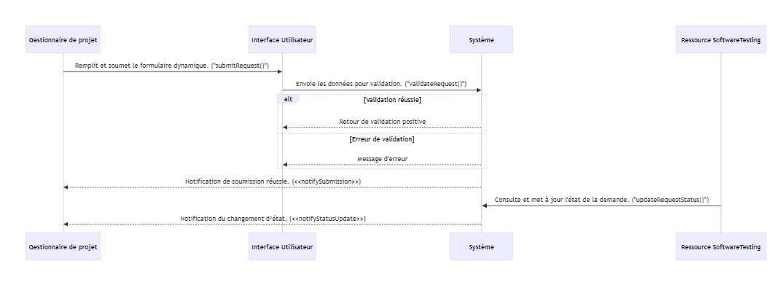
Diagramme de séquence
Soumission et suivi des demandes :

Slide 12
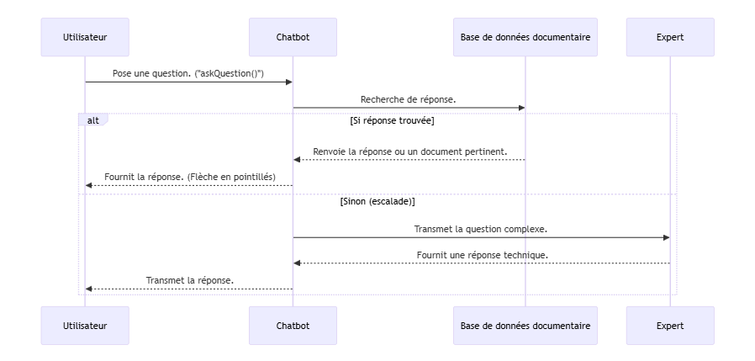
Diagramme de séquence (suite)
Interaction avec chatbot :

Slide 13
Diagramme d’activités
Le diagramme d’activités est un type de diagramme UML (Unified Modeling Language) qui permet de modéliser le flux de contrôle et le traitement des activités dans un système. Il est utilisé pour représenter les processus métier, les workflows et les algorithmes en illustrant la séquence des actions et les décisions associées.
Objectifs du Diagramme d’Activités:
Ce diagramme est particulièrement utile pour :
Décrire le déroulement d’un processus métier ou système.
Identifier les étapes clés et les décisions prises au cours du processus.
Analyser et optimiser les flux de travail d’une application.
Illustrer les interactions entre utilisateurs et système.

Slide 14
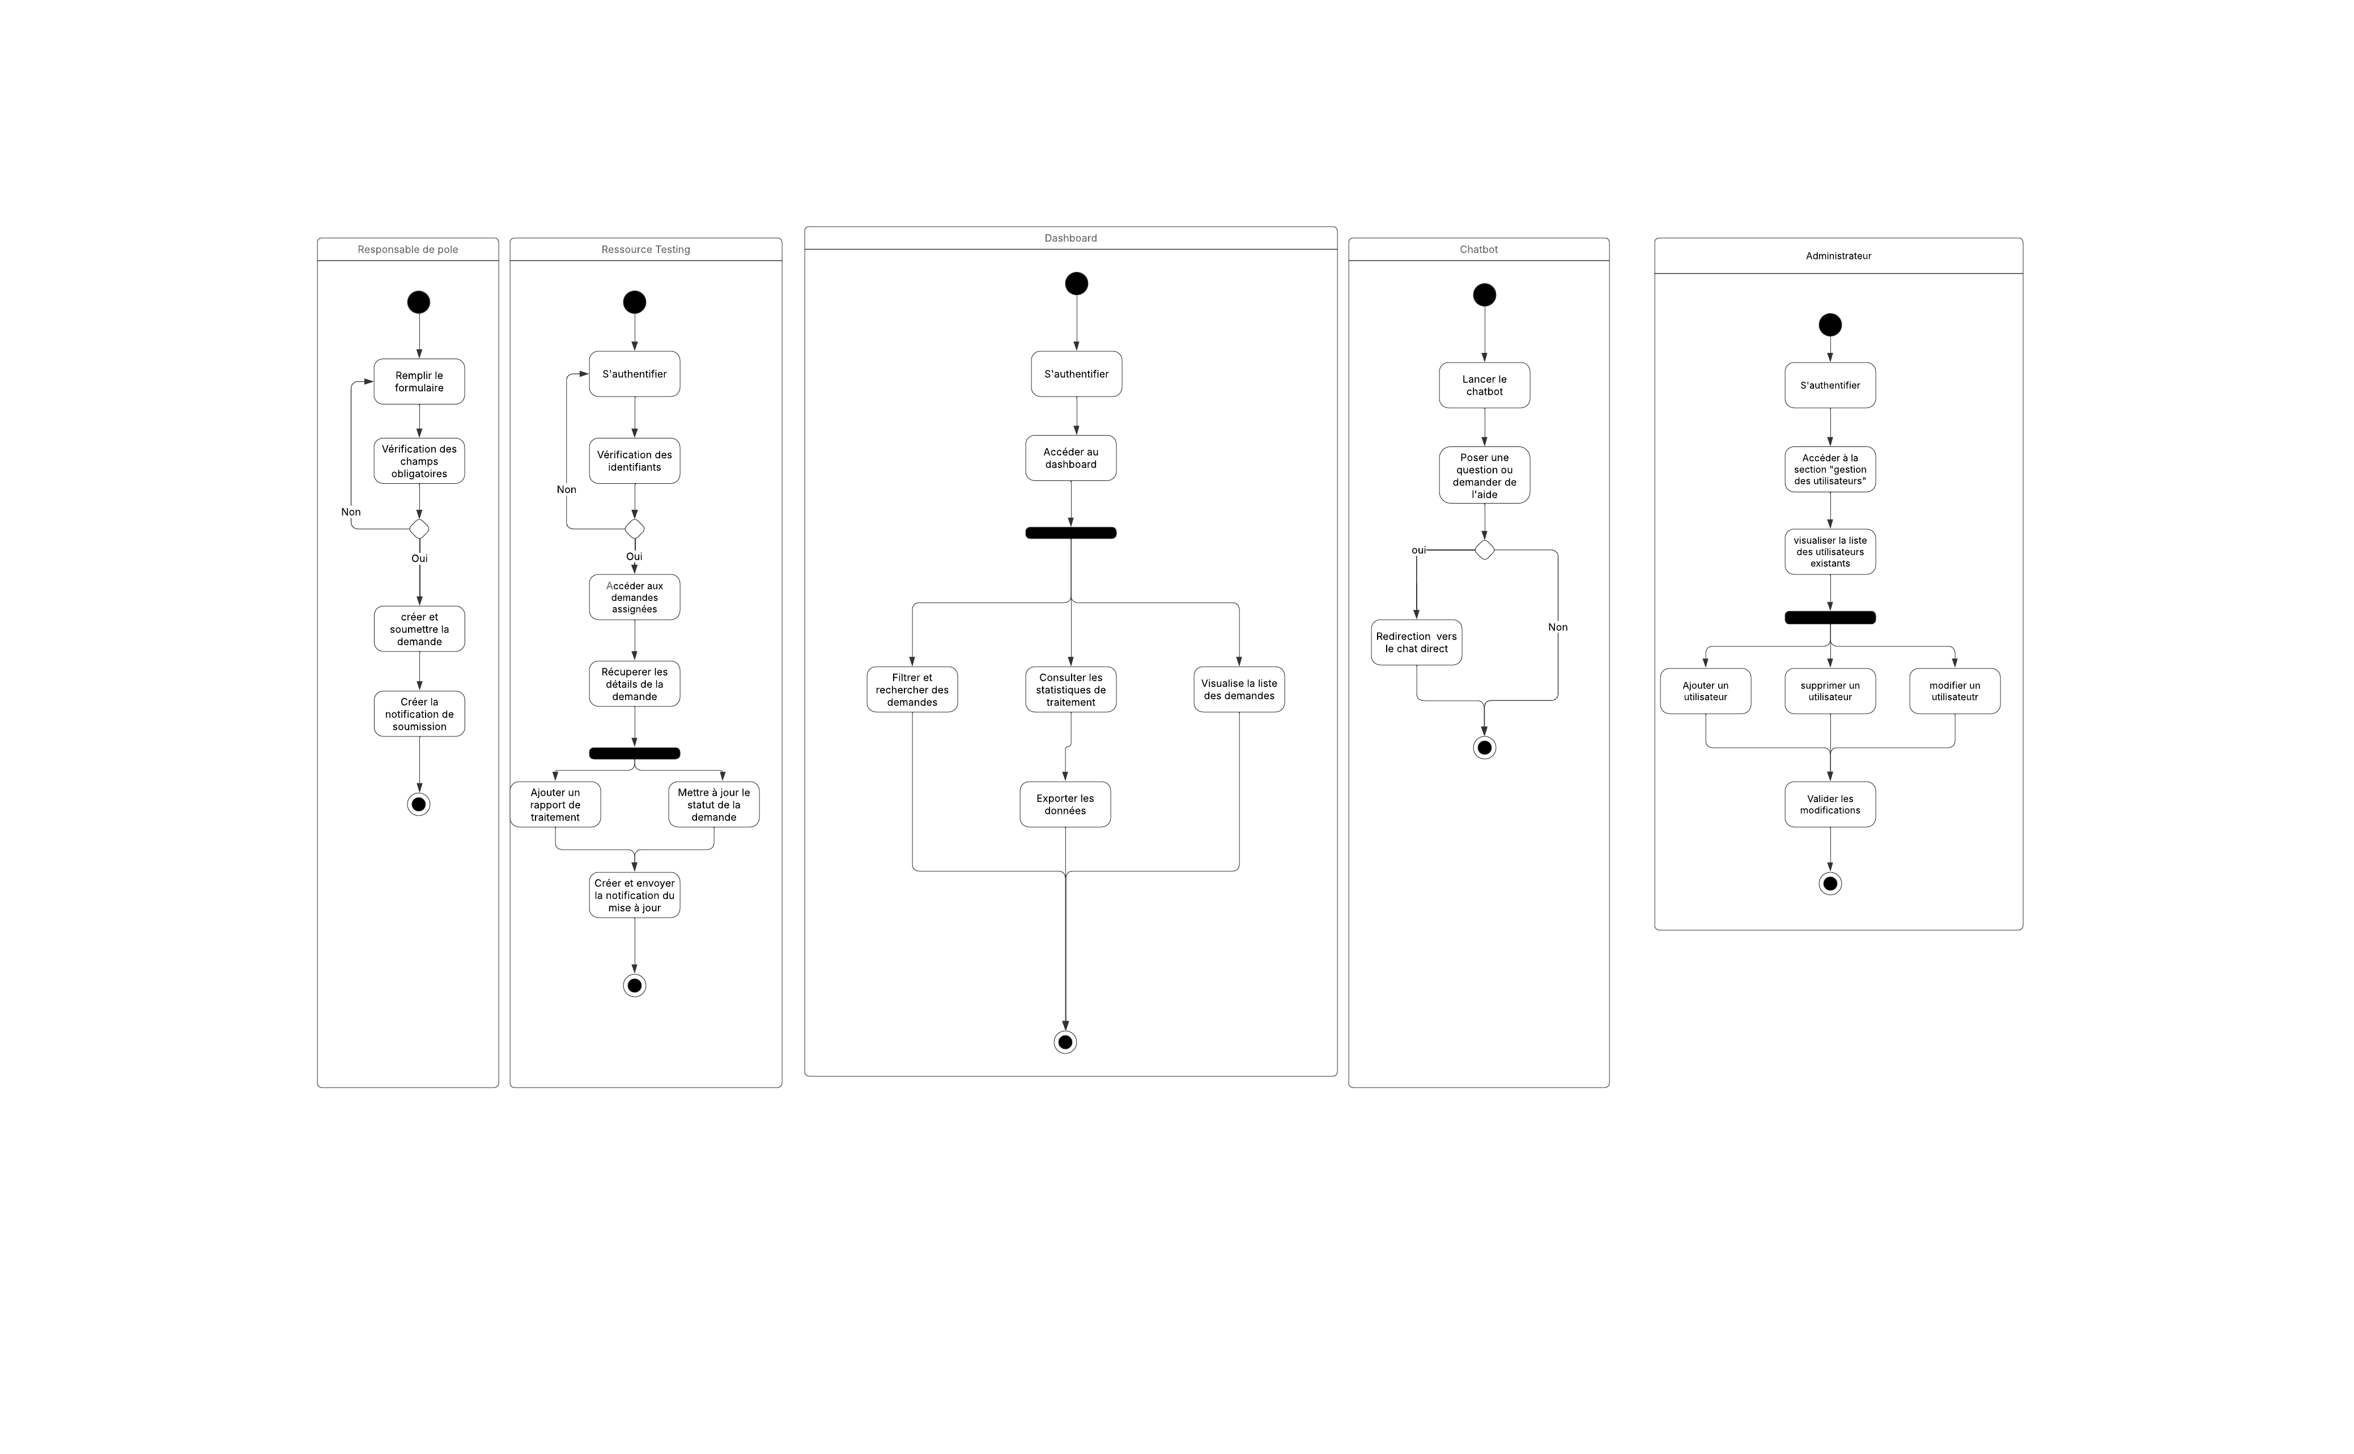
Diagramme d’activités

Slide 15
Intégration du Processus d’Homologation dans le Portail Centralisé
Vue d’ensemble du processus

Slide 16
Optimisation du suivi et automatisation du processus
Contexte :
Actuellement, le processus d’homologation est manuel et dispersé (emails, documents partagés).
Besoin de centraliser et automatiser les validations pour plus d’efficacité.

Slide 17
Objectifs de l‘intégration
Automatiser le suivi et la validation des livrables.
Réduire les erreurs manuelles et améliorer la traçabilité.
Faciliter la collaboration entre MOE, AQ et DP.
Générer automatiquement les PV d’homologation.
Améliorer l’accessibilité aux informations en temps réel.

Slide 18
Acteurs de processus
Acteurs | Fonctionnalités
Réfèrent AQ ( Ressource Software Testing ) | Etude de l’impact Vérification et validation des documents joints d’homologation Mise en place d’un PV d’homologation
RC MOE | Soumission de demande d’homologation avec les documents Joints Planification des dates de début et fin de processus
Responsable de domaine | Vérification et validation des documents joints d’homologation s’il s’agit d’homologation de délégation.
Administrateur | Gestion des rôles d’utilisateurs

Slide 19
Workflow et processus dans le potail
Soumission des livrables :
Les utilisateurs (équipes projet) déposent leurs documents et fichiers directement sur le portail.
Le système effectue une vérification initiale (format, complétude).
Analyse d’impact:
Le réfèrent AQ étudie la fiche d’étude d’impact pour décider le type d’homologation

Slide 20
Workflow et processus dans le portail
Vérification et validation des documents:
En se basant sur le type d’homologation , l’utilisateur responsable de son traitement vérifie et valide tous les documents et fichiers jointes d’homologation .
Génération et envoi de PV :
Une fois validé, le procès-verbal (PV) est généré automatiquement. Il est archivé dans le système et envoyé aux parties prenantes.

Slide 21
Automatisation processus étude d’impact
• Collecte des données : Récupérer des fiches d'étude d'impact existantes sous un format structuré (par exemple, texte ou PDF).
• Préparation des données : Nettoyer et structurer ces données.
• Entraînement du modèle IA : Utiliser des algorithmes d'apprentissage supervisé pour entraîner un modèle qui analyse ces fiches en fournissant un ensemble d'exemples de décisions d'homologation passées .
• Définition des critères : Définir des règles ou des critères qui influencent la décision d'homologation
• Prédiction : Une fois le modèle entraîné, il pourra analyser une nouvelle fiche d'étude d'impact et prédire le type d'homologation approprié.

Slide 22
Architecture du Portail d’Homologation
Frontend (React)
Backend (Spring boot , REST API)
Base de données (PostgreSql /Mongo db)
Service Email(SendGrid)
Interface utilisateur de suivi d’homologation
Gestion des status et documents
Stockage des livrables et pv
Envoi automatique des notifications

Slide 23
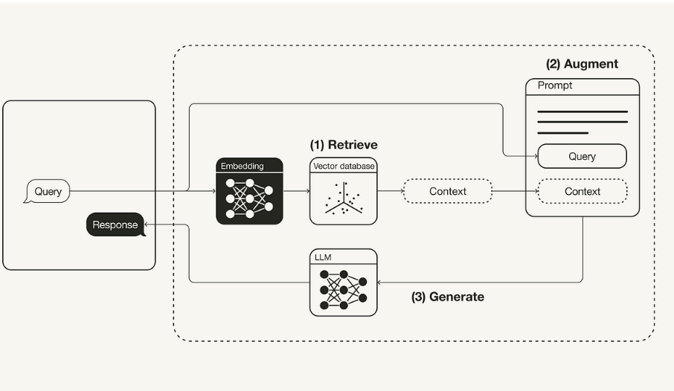
Implémentation du Chatbot interactif
Notes:
Aujourd'hui, nous allons implémenter un chatbot en utilisant la méthode RAG (Retrieval-Augmented Generation), qui se déroule en trois étapes :
Récupération des informations (Retrieve) :
Lorsqu'un utilisateur pose une question, on transforme cette question en un vecteur numérique. On compare ensuite ce vecteur avec ceux de documents déjà stockés pour trouver les plus pertinents.
Enrichissement du contexte (Augment) :
Une fois les documents récupérés, on les combine avec la question de l’utilisateur pour créer un prompt détaillé, ajoutant ainsi le contexte nécessaire pour guider le modèle de génération de réponse.
Génération de réponse (Generate) :
Le modèle de langage, comme GPT-4, prend ce prompt enrichi et génère une réponse naturelle et précise, basée sur les informations retrouvées et son propre savoir-faire.
Avantages :
Précision améliorée : Le chatbot répond avec des faits concrets et non des suppositions.
Réduire les erreurs : Les réponses sont basées sur une base de données fiable.
Réponses contextuelles : Le chatbot adapte ses réponses en fonction des informations extraites.

